Slide 1
Pengenalan Konsep RDBMS - (ERD)
Dalam Pengawasan (TABK / CA)
Cikarang, Juli 2022

Slide 2
Agenda
Entity Relationship Diagram (ERD)
ERD dalam proses pengembangan Continuous Audit (CA)
Manfaat dan Proses Penyusunan ERD

Slide 3
Entity Relationship Diagram (ERD)

Slide 4
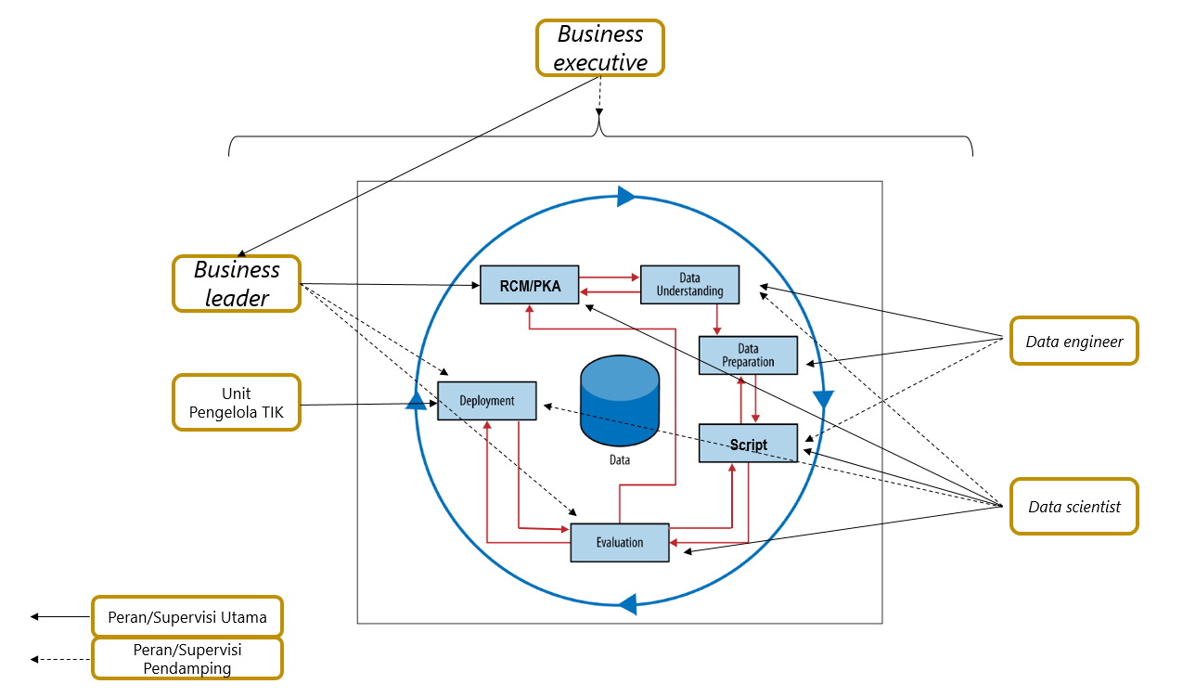
ERD di dalam proses pengembangan CA
ERD
Output proses design database
Dibuat oleh klien
Not well documented

Slide 5
Manfaat ERD pada projek CA
Mempermudah penyusunan script multitable
Membantu menghindari script yang bermasalah
Identifikasi missing link terhadap data yang diterima

Slide 6
Identifikasi Data yang kurang
LOCATION
LOCATION_ID (PK) STREET_ADDRESS POSTAL_CODE CITY STATE_PROVINCE COUNTRY_ID
COUNTRY
COUNTRY_ID COUNTRY_NAME REGION_ID
Mungkin ada table lain yang menyimpan id ini sebagai PK

Slide 7
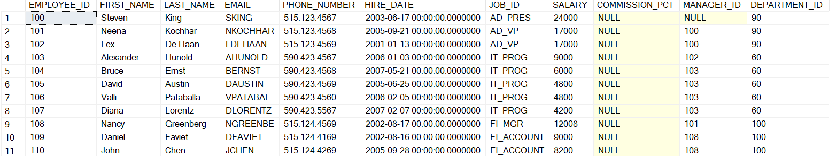
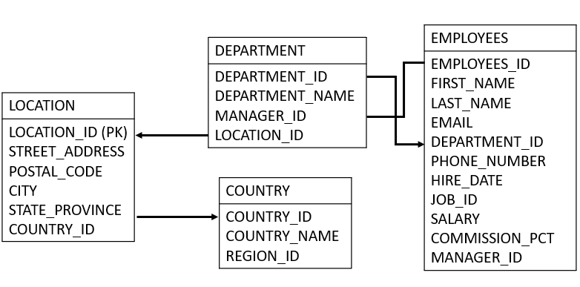
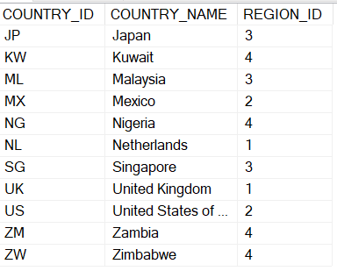
Mempermudah penyusunan script multitabel
Cari pegawai yang tidak bekerja di US…
Notes:
Satu lagi, kalau ada info cardinality di ERD, akan membantu untuk menentukan jenis join table yang sebaiknya dilakukan

Slide 8
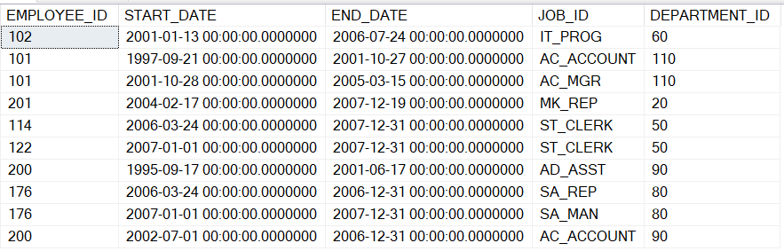
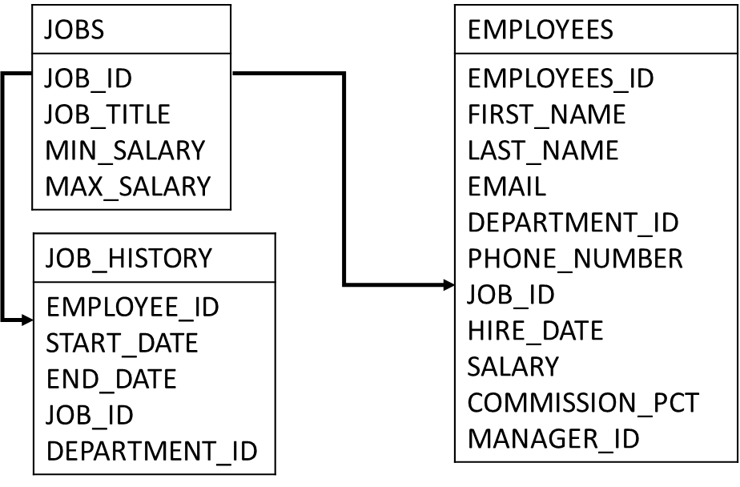
Membantu menghindari script bermasalah
Bagaimana jika membuat query antara JOB_HISTORY dan EMPLOYEES menggunakan JOB_ID sebagai Keys?

Slide 9
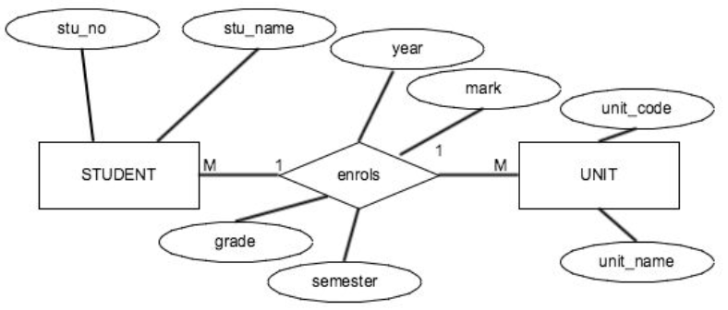
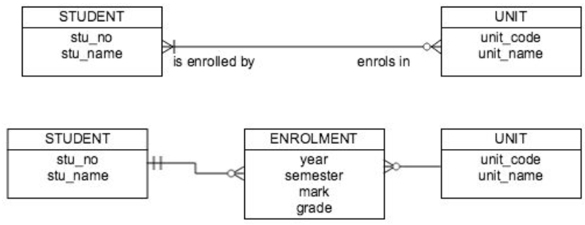
Jenis ERD
Chen Simple ERD
Information Engineering/
James Martin/
Crows foot

Slide 10
Komponen pada ERD

Slide 11
Komponen pada ERD
Entity
Objek atau komponen dari data. Di ERD digambarkan dg kotak (Tabel)
Attribute
Deskripsi atas properti pada entity. Di ERD ditulis dalam kotak entity (Kolom)
Relationship
Digambarkan dengan garis di ERD, menunjukan hubungan antar entity

Slide 12
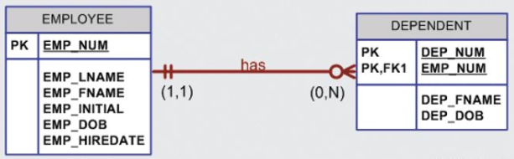
Entity
Strong Entity
Entity yang key nya didefinisikan tanpa referensi ke entity yang lain
Weak Entity
Entity yang key nya memerlukan key dari entitas yang lain
Pada Model Database, perbedaan entity ini mengakibatkan key dari strong entity harus menjadi foreign key attribute pada weak entity
Notes:
Weak entity = FK nya masuk sebagai bagian dari PK entity tersebut, kalau ada FK tp FK tidak jadi PK bukan weak entity

Slide 13
Berapa jumlah entity dan relationship yang ditunjukan di diagram ini ?
A
B

Slide 14
Sebutkan entity-entity yang dapat diidentifikasi dari business rule ini?
“Seorang staff dapat ditunjuk sebagai member dari sebuah team. Team yang memiliki lebih dari 5 anggota harus memiliki satu orang sebagai ketua team nya. Ketua team dipilih oleh para anggota team.”
23

Slide 15
Jenis Attribute
Simple
Composite
Tidak bisa di pecah lagi
Umur, gender, status perkawinan
Dapat dipecah ke beberapa attribute yg lain
Alamat menjadi nama jalan, Kota, kode pos
Key
Attribute atau beberapa attribute yang menunjukan keunikan satu record entity
Derived
Dapat dihasilkan dari attribute yg lain
Umur bisa dihitung dari tgl lahir
Single Value
Hanya bisa diisi satu nilai
NIK, NIP NPWP
Multivalue
Bisa diisi dg beberapa nilai
Tingkat pendidikan

Slide 16
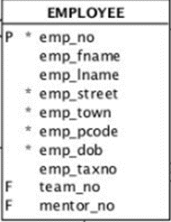
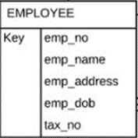
Composite Attribute pada Logical Data Model
Pada level Logical Model Composite Attribute dipecah menjadi beberapa attribute yang dapat memiliki makna sendiri
Logical
Conceptual

Slide 17
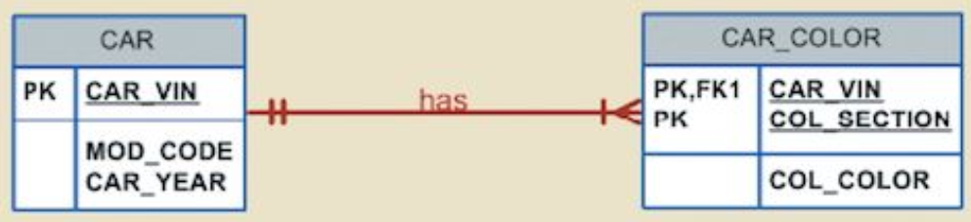
Multivalue Attribute Pada Logical Data Model
Misalnya sebuah mobil memiliki warna yang berbeda di beberapa part nya, attribute color di entity car merupakan multivalue attribute.
Buat entity yang baru
Buat relationship 1:M
Key entity awal menjadi FK entity baru
Entity baru memiliki composite key

Slide 18
Derived Attribute pada Logical Data Model
Dihapus
Menghemat storage
Perhitungan selalu menghasilkan nilai sekarang
Disimpan
Menghemat penggunaan CPU server
Kekurangan
Mengurangi data access time
Nilai selalu tersedia dan dapat diakses
Dapat digunakan untuk mencatat data historis
Kelebihan
Kelebihan
Kekurangan
Penggunaan CPU lebih besar
Menambah data access time
Menambah kompleksitas code query
Menambah penggunaan storage
Perlu maintenance untuk memastikan data yang tersimpan adalah data yang up to date
Notes:
Untuk auditor, mungkin bisa difokuskan ke kekurangan yang terakhir di tiap alternatif
Kalau di hapus, mungkin data tidak terlihat (tersembunyi) dan script lebih komplek (ditambah perhitungan)
Kalay di simpan, kekurangan terakhir mungkin bisa jadikan risiko yang dapat diuji

Slide 19
Identifikasikan jenis attribute?
Beberapa data staff yang harus dicatat pada database antara lain:
Id yang disusun dengan format tgl_lahir + tgl_mulai_kerja + gender + nomor urut
Nama lengkap staff, bisa terdiri dari nama depan, tengah dan belakang
alamat rumah staff yang meliputi minimal, nama jalan, nama kota, kodepos
Tanggal lahir staff
Keluarga inti, dapat berupa pasangan (suami/istri) dan anak
Skill dari staff, contoh isian java, python, UNIX, MongoDB, Oracle, Ms SQL
NPWP staff

Slide 20
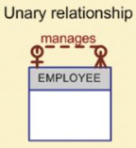
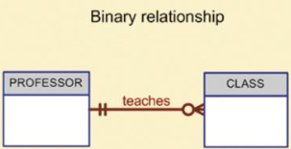
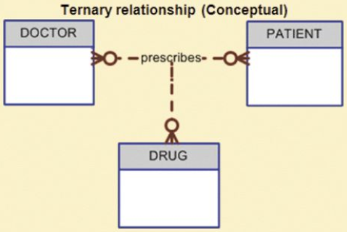
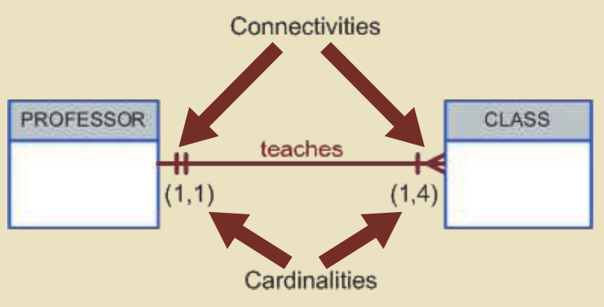
Jenis relationship
Connectivity
1-1
1-M
M-N
Cardinality
Min 0-1
Max 1-∞
Degree
Unary
Binary
Ternary

Slide 21
Penyusunan ERD
Setelah menerima data

Slide 22
Tools Penyusunan ERD
ERD dapat diperoleh via
Dokumentasi design database
Generate secara automatis
Disusun manual
Eksternal DBMS
Internal DBMS
Diagram.net
Lucidchart
MsVisio
Ms Office
Client tools
any schema modelling tool

Slide 23
Informasi terkait Database
Kamus Data
Akses ke Tables (full/sample)
Data Files (database dump)
Dokumen yang menyajikan informasi terkait database termasuk tabel di dalam database tersebut hingga pendefinisiian kolom-kolom dalam tiap table.
Setidaknya auditor dapat melihat struktur tabel dan contoh isi dari tiap kolom
Jika data diberikan dalam bentuk file untuk direstore di server internal atau dibuka via Excel/ACL

Slide 24
Step-step
Gambarkan entity
Tentukan Keys
Buat Relationship
Tentukan Relationship properties
Satu table digambarkan pada satu entity
Tambahan seluruh attribute/kolom
Tiap table harus punya primary key
Bisa terdiri dari satu atau beberapa attribute
Tentukan Foreign Key
Sambungkan PK dan FK
Tentukan Connectivity
Tentukan Cardinality

Slide 25
Penentuan Primary Keys
Primary Keys adalah satu atau gabungan beberapa kolom yang mengidentifikasikan tiap baris dalam tabel secara unik
Tips memilih PK
Biasanya PK sudah diidentifikasi pada kamus data
Biasanya 1 database memiliki standar penamaan PK yang sama di setiap tabel
Cari kolom atau kombinasi kolom yang paling minimal untuk membedakan antar baris

Slide 26
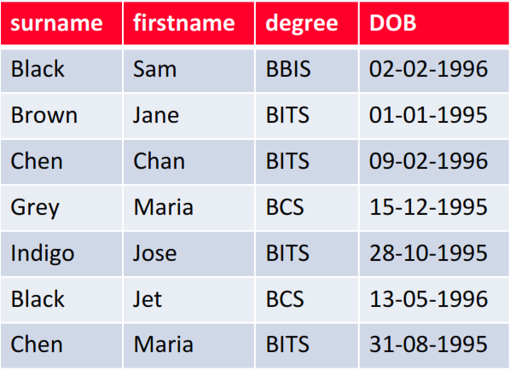



Memilih Primary Key
Uniquely Define
Superkey (Composite Key)
Minimal
Candidate key
Karateristik ini harus mempertimbangkan
kemungkinan record entity tersebut di masa depan
Chosen
Primary key

Slide 27
Penentuan Relationship antar Tabel
Tentukan dahulu Foreign Key yang ada di setiap tabel
Foreign Key adalah PK dari tabel lain yang di tempatkan di suatu tabel untuk mendefinisikan relationship antar tabel tersebut
Kemudian buat garis (relationship) antara PK dan FK yang sudah didefinisikan
Relationship hanya dibuat atas kombinasi PK dan FK, bukan kombinasi attribute lain nya (FK-FK atau antar non-key attribute)
Kadang FK ditempatkan pada tabel yang sama untuk mendefinisikan unary relationship (hubungan

Slide 28
Relationship Property
Tips dalam penentuan Property
Connectivity ditentukan dg apakah PK akan ditemukan satu atau lebih di sisi FK
Cardinality dapat dilihat dari constrain NULL/NOT NULL FK di kamus data
Pemahaman proses bisnis dapat membantu dalam penentuan Connectivity dan Cardinality
Connectivity
1-1
1-M
M-N (jarang ada)
Cardinality
Min 0-1
Max 1-∞ (mengikuti connectivity)

